Slide 1
谷歌杯大学生公益创意大赛

Slide 2
谷歌杯大学生公益创意大赛

Slide 3
内容列表
举办公益创意大赛的目的与模式
往届大赛图文回顾
所获荣誉与社会认可
大赛的宣传与奖励
大赛时间表与参赛途径

Slide 4
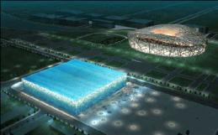
快速的社会发展与严峻的社会问题 同时显现
为什么需要公益创意比赛？
文化
教育
贫困
……
弱势群体
环境
健康
妇女 &儿童

Slide 5
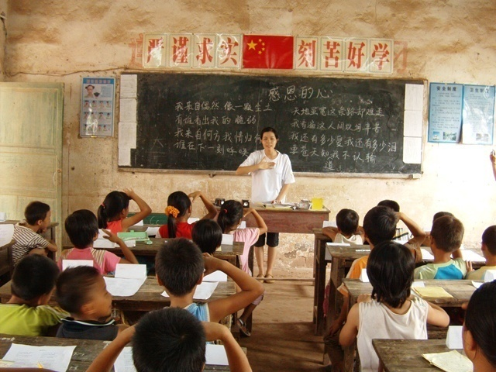
为什么需要公益创意比赛？
支 教

Slide 6
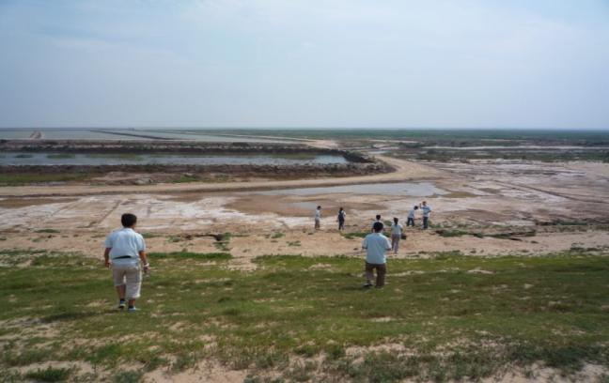
为什么需要公益创意比赛？
环 保

Slide 7
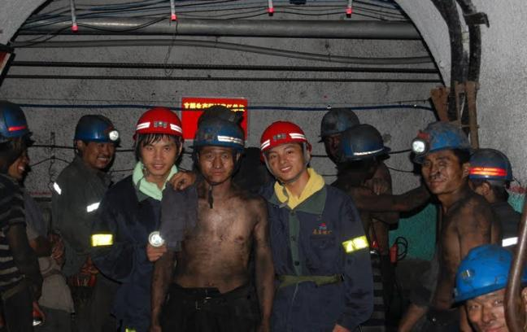
为什么需要公益创意比赛？
关注
弱势群体

Slide 8
为什么需要公益创意比赛？
一个年轻人展示创意和社会责任感的平台
？

Slide 9
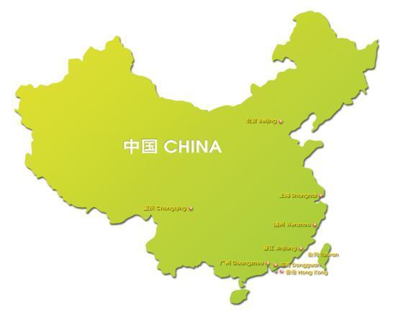
为什么需要公益创意比赛？
谁知道 ......
每个社区里需要帮助的群体是谁？
急待解决的问题在哪里？
值得尝试的行动是什么？
大学生！
来自祖国的五湖四海
广泛了解家乡实际情况
最聪明、最优秀的年轻人
为社会探索那些有价值、可推广的公益项目

Slide 10
公益创意比赛的目的
鼓励中国大学生参与社会服务，提高他们的社会责任感
提供一个同学们展示创意的平台
为社会探索那些有价值、可推广的公益项目
为积极的社会改变播下种子

Slide 11
公益创意比赛的模式
高校学子为做出最有创新性和可行性、并能在暑期实施的创意而展开竞争；
2. 谷歌公司提供资金，支持获奖团队在暑期实施项目。
社会问题
&
需要帮助的人
关注领域:
教育
缓解贫穷
环境保护
残疾人
妇女和儿童
健康
文化保护
数码鸿沟
社会企业家精神
……
服务/帮助
公益创意大赛
资金支持&
资源支持
创意 + 时间
高校同学
谷歌
11

Slide 12
往届概况回顾——第一届
共收到来自755所高校的6000余个创意申请。
来自275所高校的1245个创意通过了预赛、进入复赛。
共有32支大学生团队获奖并最终获得资金实施项目。

Slide 13
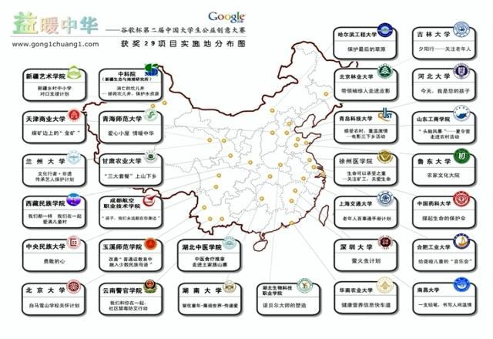
往届概况回顾——第二届
共收到来自766所高校的6252余个创意申请。
来自377所高校的1181个创意通过了预赛、进入复赛。
共有29支大学生团队获奖并最终获得资金实施项目。

Slide 14
往届概况回顾——第三届
共收到来自1060所高校超过18200个创意提交。
506所高校的1511个创意通过了预赛、进入复赛。
共有28支大学生团队获奖并最终获得资金实施项目

Slide 15
往届概况回顾——第四届
共收到来自1278所高校超过20600个创意提交。
677所高校的3318个创意通过了预赛、进入复赛。
共有38支大学生团队获奖并最终获得资金实施项目

Slide 16
历届大赛参与高校、通过预赛高校、提交创意数量图
第一届

Slide 17
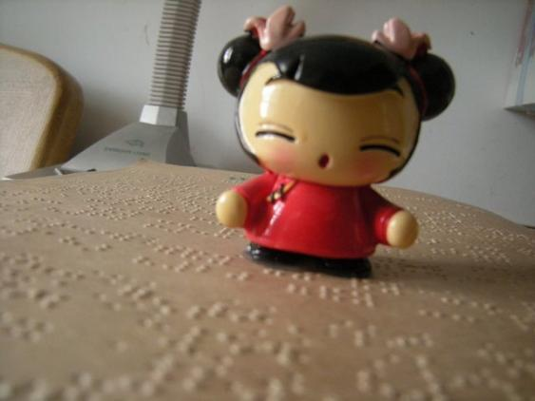
历届获奖创意选播——第一届
—— 盲童摄影作品
盲童光影

Slide 18
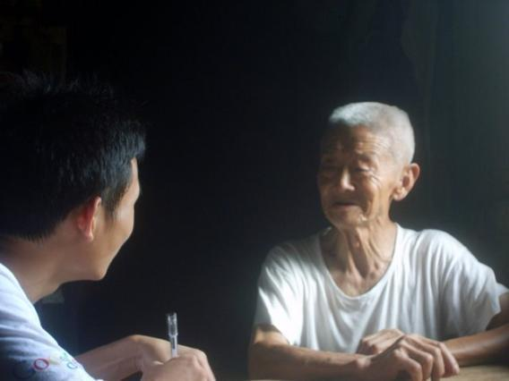
历届获奖创意选播——第一届
—— 目连戏
文化保护

Slide 19
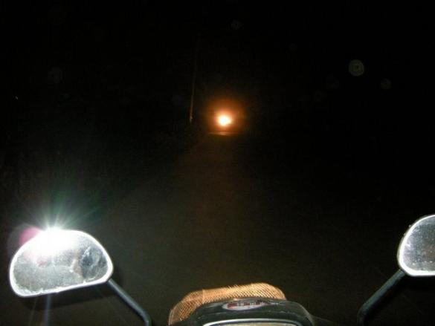
历届获奖创意选播——第一届
—— 盲童摄影作品
盲童光影

Slide 20
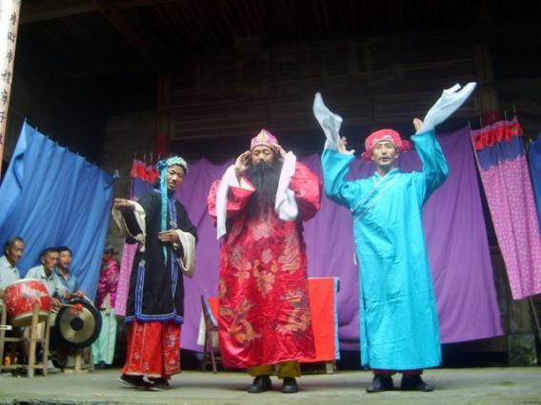
历届获奖创意选播——第一届
—— 目连戏
文化保护

Slide 21
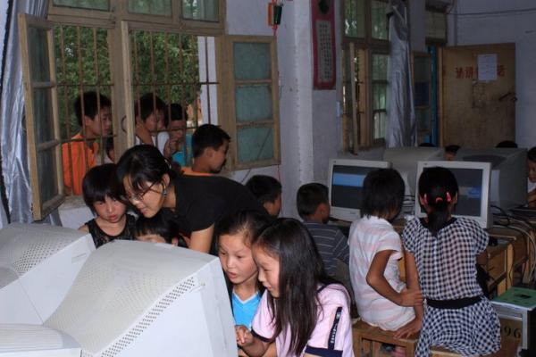
历届获奖创意选播——第一届
农村中小学生电脑知识培训

Slide 22
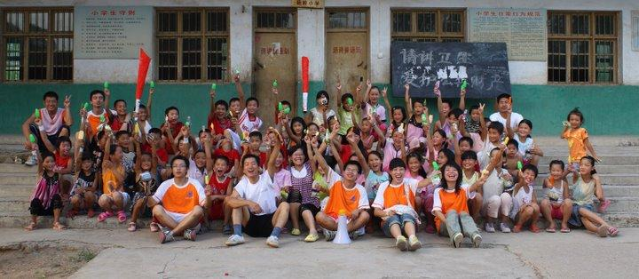
历届获奖创意选播——第一届
农村中小学生电脑知识培训

Slide 23
——“盲童光影”
第一届获奖创意全国推广
“感受盲童的光影世界”项目作为“益暖中华”——谷歌杯第一届中国大学生公益创意大赛的决赛优胜项目，在2008～2009年度进行了全国推广。
项目通过对盲童们的关注。展现了活动的公益性、创新性、可推广性，通过各地团队推广的盲童摄影活动及作品展览，给孩子们带去了快乐和自信，同时也让更多的社会大众参与到公益活动中来，为中国的社会公益事业奉献了自己的爱心。现已有7支校园团队加入到该项目的推广中。
“盲童光影”项目视频： http://v.youku.com/v_playlist/f2586580o1p22.html

Slide 24
“盲童光影”项目全国推广
东北大学

Slide 25
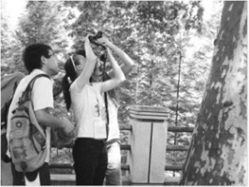
“盲童光影”项目全国推广
华中农业大学

Slide 26
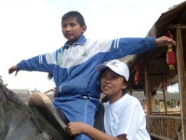
“盲童光影”项目全国推广
楚雄师范

Slide 27
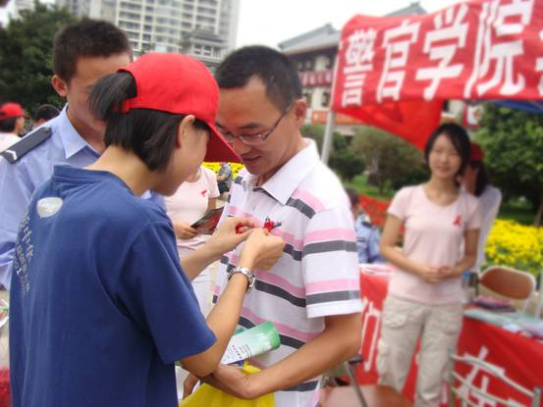
禁毒防艾
历届获奖创意选播——第二届

Slide 28
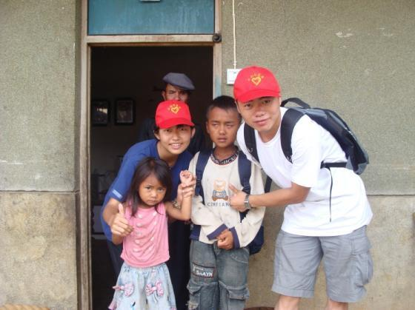
禁毒防艾
历届获奖创意选播——第二届

Slide 29
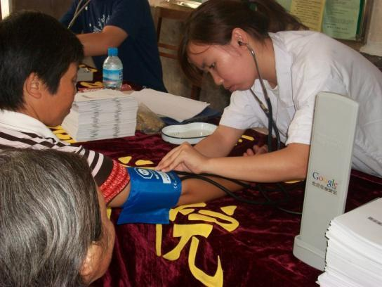
中医食疗推拿 走进土家族山寨
历届获奖创意选播——第二届

Slide 30
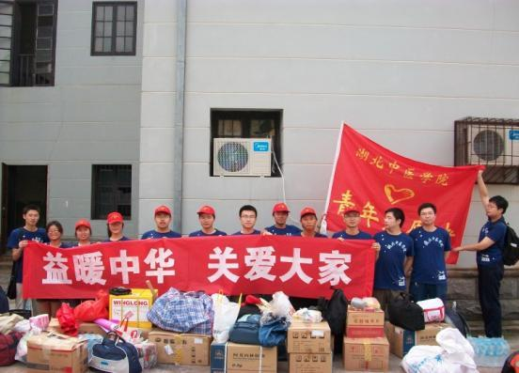
中医食疗推拿 走进土家族山寨
历届获奖创意选播——第二届

Slide 31
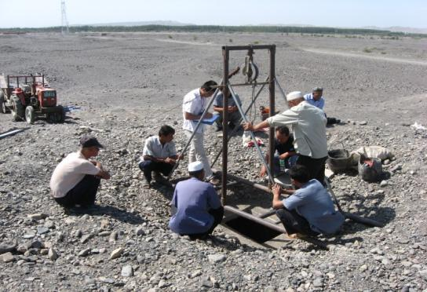
拯救 坎儿井
历届获奖创意选播——第二届

Slide 32
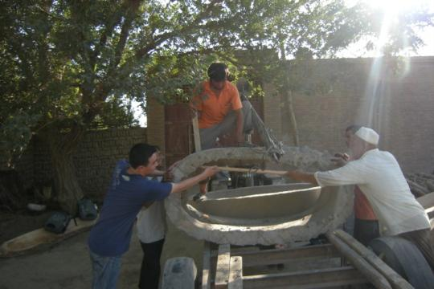
拯救 坎儿井
历届获奖创意选播——第二届

Slide 33
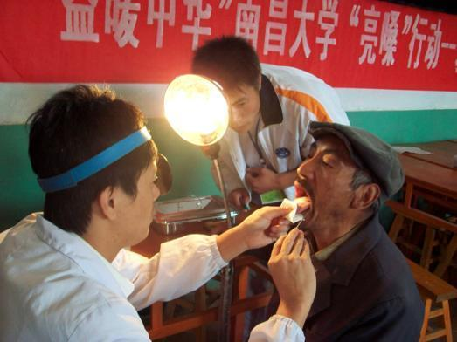
亮嗓行动
历届获奖创意选播——第三届

Slide 34
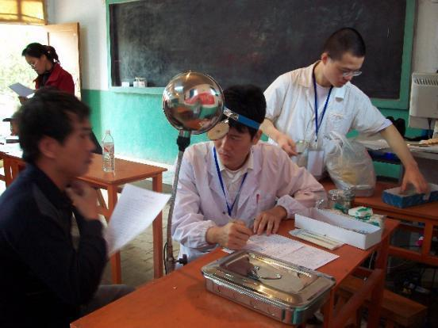
亮嗓行动
历届获奖创意选播——第三届

Slide 35
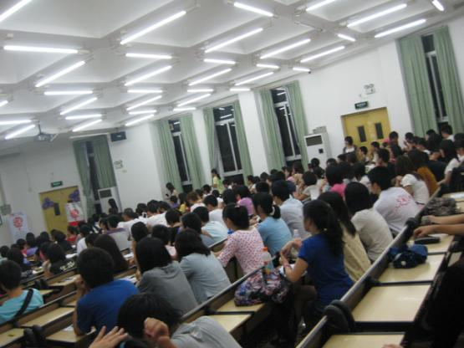
TED×益暖中华
历届获奖创意选播——第三届

Slide 36
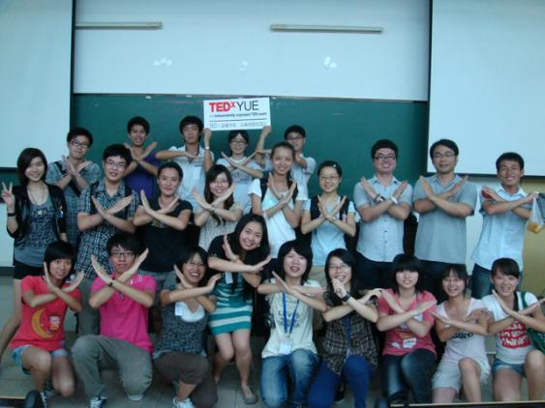
TED×益暖中华
历届获奖创意选播——第三届

Slide 37
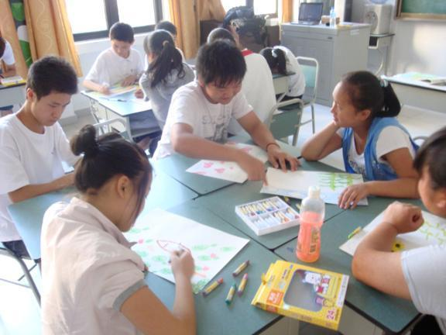
野百合的 春天
历届获奖创意选播——第三届

Slide 38
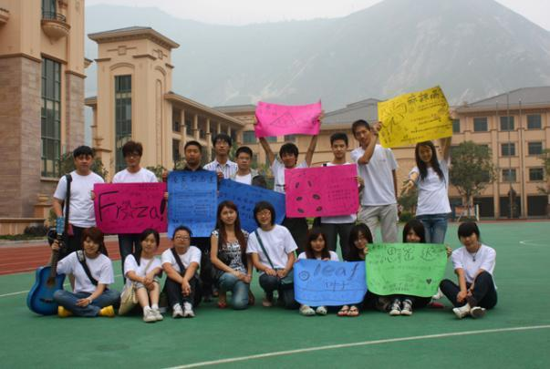
历届获奖创意选播——第三届
野百合的 春天

Slide 39
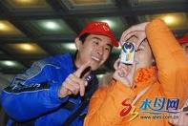
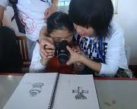
集善助盲专项行动
由中国残疾人福利基金会与谷歌企业社会责任部联合举办，充分利用双方互补的社会资源，依托大赛，在山东省、辽宁省、黑龙江省、四川省、内蒙古自治区5个省、自治区试点开展。
为有志于服务残疾人事业的大学生们提供坚实的保障，给残疾人带去更多的关爱和帮助。

Slide 40
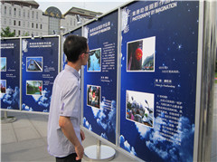
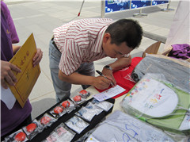
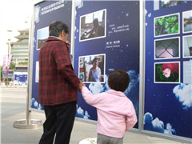
集善助盲专项行动——盲童光影
盲童光影摄影展为本届集善助盲活动拉开帷幕，摄影展引起众多关注，各界爱心人士参与活动并深受感动

Slide 41
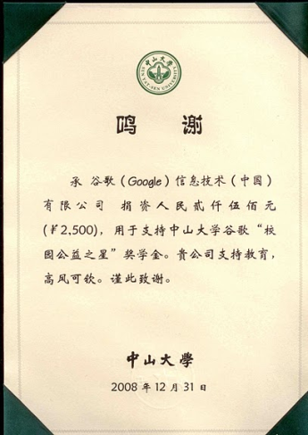
收到的感谢信

Slide 42
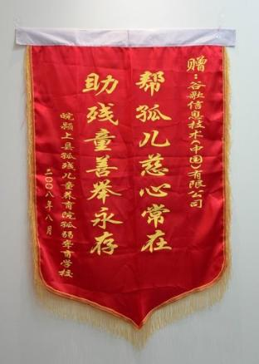
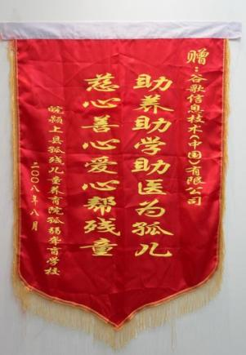
获赠的锦旗

Slide 43
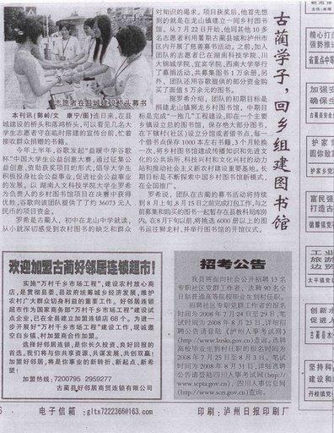
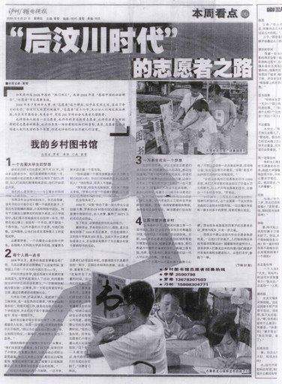
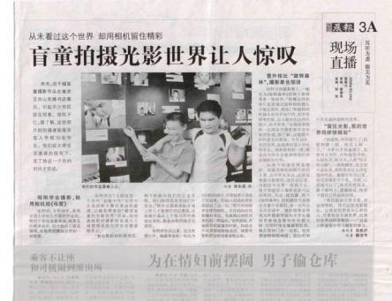
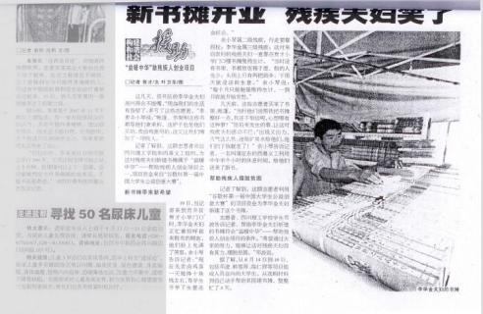
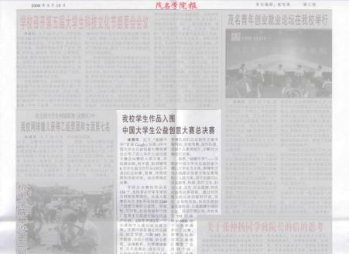
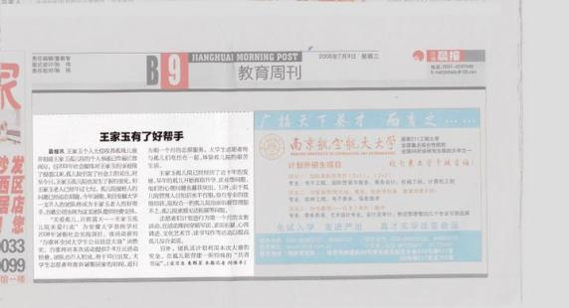
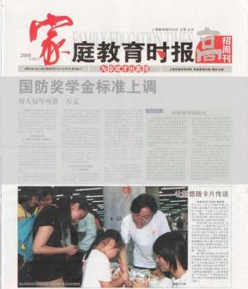
媒体报道——报刊

Slide 44
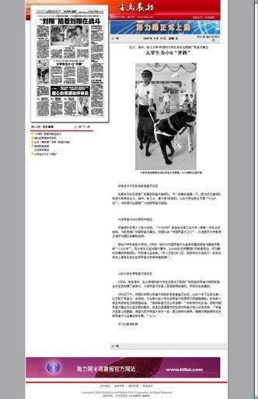
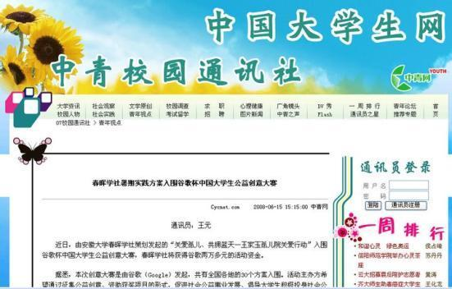
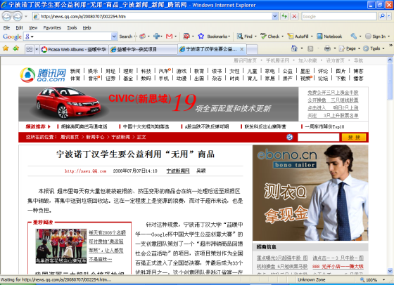
媒体报道——网络

Slide 45
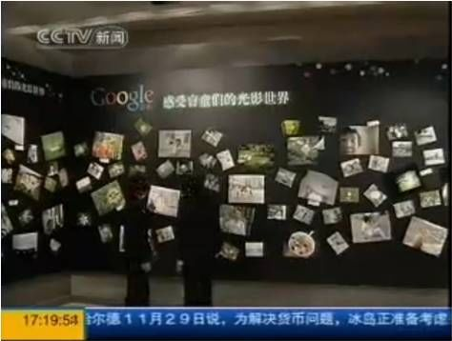
媒体报道——电视

Slide 46
历届大赛宣传海报
第 一 届

Slide 47
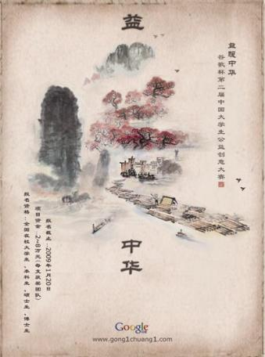
历届大赛宣传海报
第 二 届

Slide 48
历届大赛宣传海报
第 三 届

Slide 49
历届大赛宣传海报
第 四 届

Slide 50
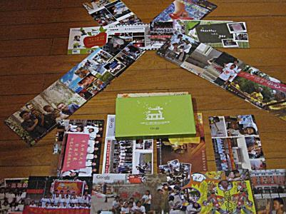
宣传明信片

Slide 51
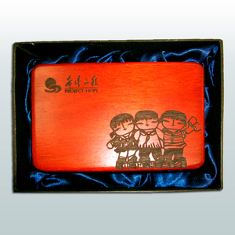
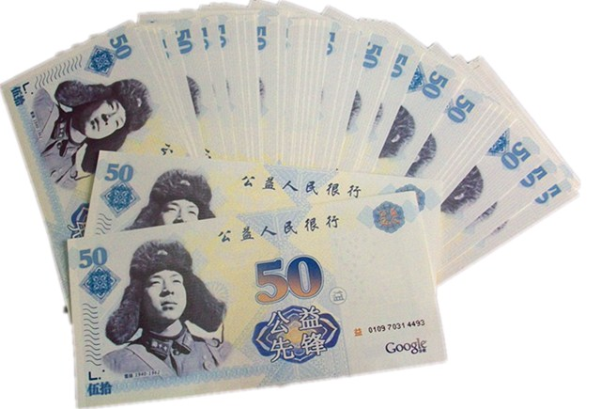
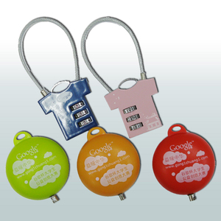
部分纪念品展示
……

Slide 52
志愿者风采

Slide 53
大赛奖励办法
所有通过预赛、进入复赛的团队将获得纪念奖品
所有通过复赛、进入决赛的团队将获得参赛证书及纪念奖品
决赛胜出的50支团队将获得优胜证书，纪念奖品，及2万-8万元项目资金用
于暑期的项目实施
暑期项目实施执行特别优秀的团队，将有机会获得10万- 25万元项目推广资金
谷歌“校园公益之星”奖学金1000元
对未在决赛中胜出但仍坚持实施公益项目的团队给予奖励
参赛同学将有机会获得谷歌暑期实习机会

Slide 54
谷歌“校园公益之星”奖学金
广西中医学院
重庆大学
山东大学
四川大学
南京大学
华南农业大学
重庆邮电大学
湖北大学
华中师范大学
南开大学
复旦大学
安徽大学
广东外语外贸大学
湖南大学
扬州大学
中山大学
西南财经大学
盐城师范
北京大学
哈尔滨工业大学（威海）
武汉科技大学
同济大学
武汉大学
宁波诺丁汉大学
西安电子科技大学
大连理工大学
郑州大学
广西师范大学
通过预赛、进入并参与复赛创意最多的212所学校
提供1060个一次性谷歌“校园公益之星”奖学金名额

Slide 55
大赛时间表
预赛截止
12月5日
预赛开始
10月15日

Slide 56
参赛途径
唯一报名参赛渠道：登录大赛官方网站www.gong1chuang1.com，在线报名。
第五届大赛2011年10月15日开始接受报名，12月5日截止。
参赛资格：所有大专院校在校学生，包括大专生、本科生、硕士生、博士生

Slide 57
大赛宣传视频
大赛视频专辑：
http://u.youku.com/益暖中华
第一届获奖项目“小Q计划”
http://v.youku.com/v_playlist/f2586580o1p7.html
第一届获奖获奖项目“益路感恩”
http://v.youku.com/v_playlist/f2586580o1p16.html

Slide 58
创意改善社会，公益温暖中国
www.gong1chuang1.com

